Slide 1
动态规划基础3 （dynamic programming）
——区间动规和多线程动规
由于本蒟蒻水平实在是有限，若有遗漏和错误欢迎大家立即指出并请多多包涵！
——by dsy

Slide 2
区间dp

Slide 3
例1：括号匹配（poj2955）
题目大意：给出一个括号序列，求出其中匹配的括号数
例子：
((())) 6
()()() 6
([]]) 4
)[)( 0
([][][) 6

Slide 4
例1：括号匹配（poj2955）
第一步：确定状态
f[i][j] 表示ai……aj的串中，有多少个已经匹配的括号
第二步：确定状态转移方程
如果ai与ak是匹配的
f[i][j] = max(f[i][j], f[i + 1][k - 1] + f[k + 1][j] + 2)
（相当于是将i到j分成[xxxxx]xxxxx两部分）
否则f[i][j] = f[i + 1][j]
（将第一个元素去掉——因为它肯定不能算）
边界 f[i][i] = 0

Slide 5
例1：括号匹配（poj2955）
第三步：确定编程实现方式
推荐使用记忆化搜索
如果用递推的话，应该是区间大小由小到大递增作为最外层循环
for (long l = 2; l <= n; l++) //枚举区间长度
{
for (long i =0; i + l - 1 < n; i++) //枚举区间起点
{
long j = i + l - 1; //计算区间终点
…………
…………
}

Slide 6
例2：石子合并
在一个园形操场的四周摆放N堆石子,现要将石子有次序地合并成一堆.规定每次只能选相邻的2堆合并成新的一堆，并将新的一堆的石子数，记为该次合并的得分。
试设计出1个算法,计算出将N堆石子合并成1堆的最小得分和最大得分.

Slide 7
例2：石子合并
先考虑没有环的情况：
第一步：确定状态
f[i,j]表示合并i到j的所有石子的得分
第二步：确定状态转移方程
枚举最后一次合并！！！
f[i,j] = max(f[i][j]， f[i][k] + f[k + 1][j] + sum[i][j])
sum[i][j] 表示i到j的石子的价值和！（也可以前缀和实现 sum[i]表示前i个石子的价值，那么我们需要的就是sum[j] – sum[i -1]）
但是现在有环！
——你可以通过取模的方法把它变成循环的！
也可以将序列加倍：变成‘12341234’，就可以完全用链的方法解决了！
边界：f[i][i] = 0

Slide 8
区经典间dp比较难以理解，建议大家手动画表格进行理解，正如第二版小白书（《算法竞赛入门》）序言里所说：“有时学习算法最好的方法不是编程序而是手算。”手算看似枯燥，但是实际上更像是在玩游戏，而对于动态规划来说，列表必然会让你更快更好的理解它。

Slide 9
例3:田忌赛马
我国历史上有个著名的故事： 那是在2300年以前。齐国的大将军田忌喜欢赛马。他经常和齐王赛马。他和齐王都有三匹马：常规马，上级马，超级马。一共赛三局，每局的胜者可以从负者这里取得200银币。每匹马只能用一次。齐王的马好，同等级的马，齐王的总是比田忌的要好一点。于是每次和齐王赛马，田忌总会输600银币。
田忌很沮丧，直到他遇到了著名的军师――孙膑。田忌采用了孙膑的计策之后，三场比赛下来，轻松而优雅地赢了齐王200银币。这实在是个很简单的计策。由于齐王总是先出最好的马，再出次好的，所以田忌用常规马对齐王的超级马，用自己的超级马对齐王的上级马，用自己的上级马对齐王的常规马，以两胜一负的战绩赢得200银币。实在很简单。

Slide 10
例3:田忌赛马
如果不止三匹马怎么办？这个问题很显然可以转化成一个二分图最佳匹配的问题。把田忌的马放左边，把齐王的马放右边。田忌的马A和齐王的B之间，如果田忌的马胜，则连一条权为200的边；如果平局，则连一条权为0的边；如果输，则连一条权为－200的边……如果你不会求最佳匹配，用最小费用最大流也可以啊。
然而，赛马问题是一种特殊的二分图最佳匹配的问题，上面的算法过于先进了，简直是杀鸡用牛刀。现在，就请你设计一个简单的算法解决这个问题。

Slide 11
例3:田忌赛马
输入格式:
第一行一个整数n（1 <= N <= 2000），表示他们各有几匹马（两人拥有的马的数目相同）。第二行n个整数，每个整数都代表田忌的某匹马的速度值(0 <= 速度值<= 100)。第三行n个整数，描述齐王的马的速度值。两马相遇，根据速度值的大小就可以知道哪匹马会胜出。如果速度值相同，则和局，谁也不拿钱。
输出格式：
仅一行，一个整数，表示田忌最大能得到多少银币。
样例：
输入
3
92 83 71
95 87 74
输出
200

Slide 12


例3:田忌赛马
运用贪心思想分析问题：
田忌掌握有比赛的“主动权”，他总是根据齐王所出的马来分配自己的马去对抗齐王的马
可以假设齐王按照马的强弱顺序由强到弱出马
田忌最强的马
输给
能赢
战平
齐王最强的马
用田忌最强的马去打平齐王最强的马
或者
用田忌最差的马去输给齐王最强的马
用田忌最差的马去输给齐王最强的马
用田忌最强的马去战胜齐王最强的马

Slide 13
例3:田忌赛马
最强的马战平时，单一的贪心策略存在反例
光是打平比赛
田忌的马 1 2 3
齐王的马 1 2 3
收益为0
收益为200

Slide 14
例3:田忌赛马
最强的马战平时，单一的贪心策略存在反例
光是输掉比赛
田忌的马 2 3
齐王的马 1 3
收益为200
收益为0

Slide 15
例3:田忌赛马
总结起来就是：田忌能赢要赢得最少，如果一定输就要输的最惨，如果能打平就出现打平和输两种情况。
所以：
田忌出马不是出最强的，就是出最弱的
先将田忌和齐王的马按从大到小顺序排序且默认齐王按从大到小出马（齐王出马的顺序不影响田忌的策略和得分）

Slide 16
例3:田忌赛马
第一步：确定状态
F[i][j]表示田忌区间[i，j]的马比下去的最优得分
第二步：确定状态转移方程
f[i][j]:=max(f[i+1][j]+cost(i,k),f[i][j-1]+cost(j,k));
k表示齐王当前出的马,cost(i,k)是田忌第i匹马与齐王第k匹马相比的结果。
（本题还有若干其他的状态转移方程，大家可以自己思考）

Slide 17
例3:田忌赛马
然后要考虑边界，边界是什么？边界一定是i=j时的值，f[i][i]又等于什么呢？
由于齐王是从大到小派出马的，当区间为【1，n】的时候齐王出的马是第一匹，随着区间长度的减少，齐王的出的马变成了后面的，于是——f[i][i] 是齐王出最弱那匹马的时候的与田忌第i匹马相比的收益。

Slide 18
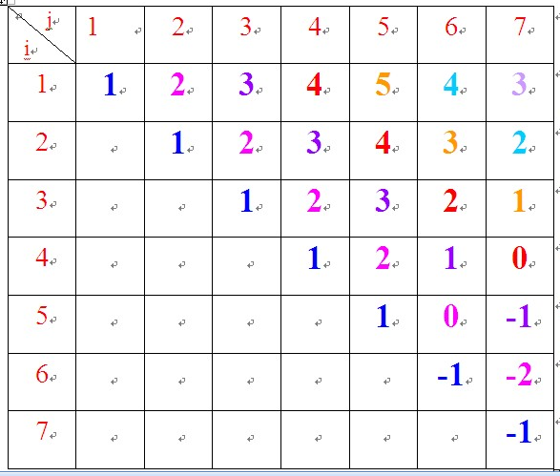
例3:田忌赛马
送大家一张表好了：
数据如下
排序后：
田忌：97 94 94 32 71 57 44
齐王：94 94 94 82 71 64 60
（表格中数据表示赢的次数-输的次数）

Slide 19
多线程dp

Slide 20
引入：取数
有一个n*m矩形网格的道路，其每一个格点上有若干钱，一个人从左上角走到右下角，每一步只能向右或向下走，经过的格点上的钱他可以拿走，问最他多能拿到多少钱！
4
2
4
7
6
5
2
6
3
2
5
1
2
8
3
3

Slide 21
引入：取数
这个题属于之前的内容，想必大家觉得不难!
F[i][j]表示走到（i，j）时所能取得的最大值
F[i][j] = max(f[i - 1][j], f[i][j - 1])

Slide 22
例4：二取方格数
有一个n*m矩形网格的道路，其每一个格点上有若干钱，一个人从左上角走到右下角，每一步只能向右或向下走，然后他又要从右下角走到左上角了，每一步只能向上或向左走，凡是他所经过的格点上的钱他可以拿走，问他最多可以得多少钱。
输入
3 3 0 3 9 2 8 5 5 7 0
输出： 34

Slide 23
例4：二取方格数
我们可以将问题转化为为两个人一起从左上角走到右下角
首先说明两次dp取和是不对的，
eg：0 1 1 2 2 2 1 1 0
第一次取完最大的是6，矩阵变为0 1 1
0 0 0
1 1 0
这样最后的答案就是8
然而实际上：
eg：0 1 1 2 2 2 1 1 0

Slide 24
例4：二取方格数
这道题是典型的，双线程动态规划，简单地说就是将两条路同时算进状态里
F[i][j][k][l]表示两个人分别走到i行j列和k行l列时所能取得最大值
If ((I == k) &&(j ==l) )
f[i][j][k][l] = max(f[i - 1][j][k - 1][l], f[i][j- 1][k - 1][l], f[i - 1][j][k][l-1], f[i][j-1][k][l-1] ) + a[i][j];
Else f[i][j][k][l] = max(f[i - 1][j][k - 1][l], f[i][j- 1][k - 1][l], f[i - 1][j][k][l-1], f[i][j-1][k][l-1] ) + a[i][j] + a[k][l];

Slide 25
例4：二取方格数
这个题还可以将转移方程变成三维（利用对角线）的以减少时间复杂度。
请大家自行思考！

Slide 26
下次课的内容是：树状dp
这节课题少，
再送大家一道经典例题好了

Slide 27
送一道例题——最大子矩形
在一个矩阵中找到一个子矩阵，该子矩阵和最大！！输出最大和即可。
0 -2 -7 0 9 2 -6 2 -4 1 -4 1 -1 8 0 -2

Slide 28
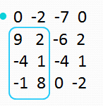
最大子矩形
大家还记得之前讲的那个最大子序列和吗？？
其实最大子矩形不就是它的加强版么？
这个题的解决方法是：
枚举行（子矩形从第i行到第j行，i和j都要枚举）
然后把第i行到第j行压成一行
然后最大子序列……
搞定！！简直perfect！

Slide 29
最大子矩形
教一个小技巧——维护前缀和
对于一个序列如果我们要多次求某一个区间的和
Sum[i]表示前i个元素的和
那么区间[x, y]的和就等于sum[y] – sum[x - 1]

Slide 30

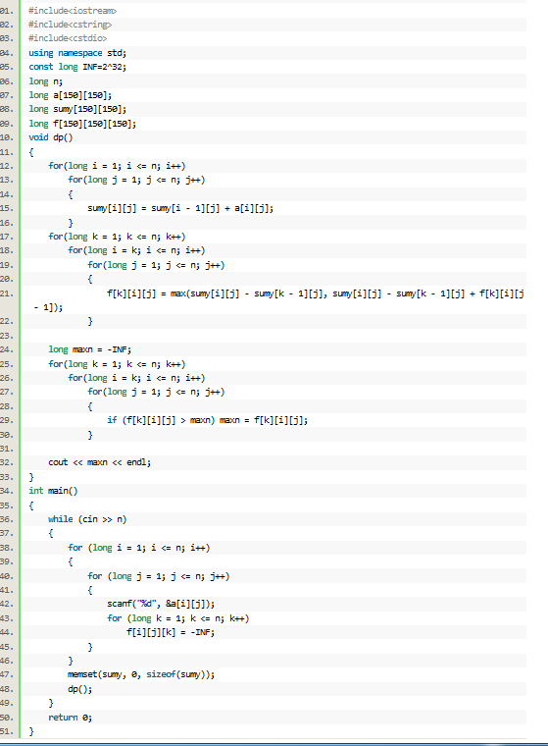
自己的代码，
有点丑
群巨见笑了…

